Slide 1
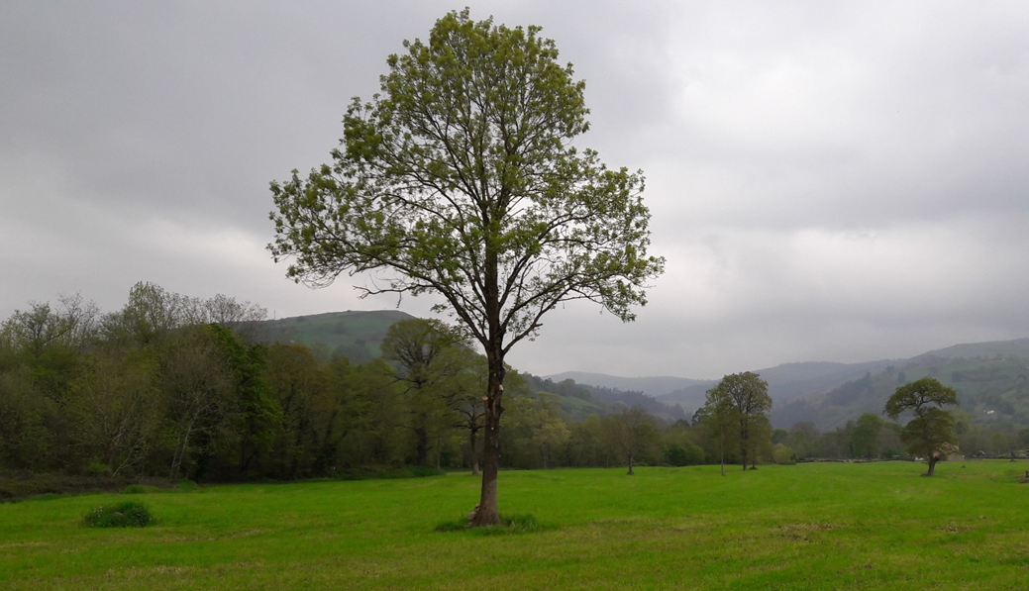
programaCIÓN de desarrollo rural 14-20
MEDIDAS FORESTALES
Segunda reunión del grupo de trabajo sobre medidas forestales en los PDR
Jornada de la red Rural Nacional
Madrid, 26 de enero de 2018

Slide 2
PROGRAMACIÓN FEADER 14-20 POR MEDIDAS (millones euros)
Notes:
Organismo de coordinación AAGG. Funciones en el RD 1080/2014.
Muestra la relación con la COM y las AAGG
Pero además: relación MAPAMA, MINHAP, FEGA: fondos y controles.
Además, es una relación a distintos niveles, tanto en la elaboración de la reglamentación como en la programación: cuando se programa (interpretación de los reglamentos) y se gestiona.

Slide 3
PROGRAMACIÓN FEADER 14-20 POR MEDIDAS (%)
Notes:
Organismo de coordinación AAGG. Funciones en el RD 1080/2014.
Muestra la relación con la COM y las AAGG
Pero además: relación MAPAMA, MINHAP, FEGA: fondos y controles.
Además, es una relación a distintos niveles, tanto en la elaboración de la reglamentación como en la programación: cuando se programa (interpretación de los reglamentos) y se gestiona.

Slide 4
PESO RELATIVO M8 INVERSIONES FORESTALES EN CADA PDR (%)
Notes:
Organismo de coordinación AAGG. Funciones en el RD 1080/2014.
Muestra la relación con la COM y las AAGG
Pero además: relación MAPAMA, MINHAP, FEGA: fondos y controles.
Además, es una relación a distintos niveles, tanto en la elaboración de la reglamentación como en la programación: cuando se programa (interpretación de los reglamentos) y se gestiona.

Slide 5
M8 INVERSIONES FORESTALES EN LOS PDR (millones de euros)
Notes:
Organismo de coordinación AAGG. Funciones en el RD 1080/2014.
Muestra la relación con la COM y las AAGG
Pero además: relación MAPAMA, MINHAP, FEGA: fondos y controles.
Además, es una relación a distintos niveles, tanto en la elaboración de la reglamentación como en la programación: cuando se programa (interpretación de los reglamentos) y se gestiona.

Slide 6
M8 INVERSIONES FORESTALES EN LOS PDR (euros/ha forestal)
Notes:
Organismo de coordinación AAGG. Funciones en el RD 1080/2014.
Muestra la relación con la COM y las AAGG
Pero además: relación MAPAMA, MINHAP, FEGA: fondos y controles.
Además, es una relación a distintos niveles, tanto en la elaboración de la reglamentación como en la programación: cuando se programa (interpretación de los reglamentos) y se gestiona.

Slide 7
SUBMEDIDAS FORESTALES EN EL CONJUNTO DE LA MEDIDA M8
8.6 INVERSIONES EN TECNOLOGIAS FORESTALES
8%
8.1 REFORESTACIÓN
19%
8.5 INCREMENTO VALOR AMBIENTAL
21%
8.2 SISTEMAS
AGROFORESTALES
4%
8.4 RESTAURACIÓN DE DAÑOS
4%
8.3 PREVENCIÓN DE DAÑOS
44%
Notes:
Organismo de coordinación AAGG. Funciones en el RD 1080/2014.
Muestra la relación con la COM y las AAGG
Pero además: relación MAPAMA, MINHAP, FEGA: fondos y controles.
Además, es una relación a distintos niveles, tanto en la elaboración de la reglamentación como en la programación: cuando se programa (interpretación de los reglamentos) y se gestiona.

Slide 8
VARIACIONES GPT MEDIDA M8 INVERSIONES FORESTALES
 | GPT PRIMERA VERSIÓN (MEur) | GPT VS. DIC2018 (MEur) | VARIACIÓN (%) | DIFERENCIA ENTRE VERSIONES (MEur)
TOTAL NACIONAL | 1.998 | 1.946 | 2,60 | 52
ANDALUCIA | 413,8 | 394,0 | 4,78 | 19,8
ISLAS BALEARES | 7,29 | 6,17 | 15,36 | 1,12
CASTILLA LA MANCHA | 427,04 | 410,87 | 3,79 | 16,17
CATALUÑA | 59,7 | 58,2 | 2,51 | 1,5
MURCIA | 39,6 | 27,6 | 30,30 | 12
Notes:
Organismo de coordinación AAGG. Funciones en el RD 1080/2014.
Muestra la relación con la COM y las AAGG
Pero además: relación MAPAMA, MINHAP, FEGA: fondos y controles.
Además, es una relación a distintos niveles, tanto en la elaboración de la reglamentación como en la programación: cuando se programa (interpretación de los reglamentos) y se gestiona.

Slide 9
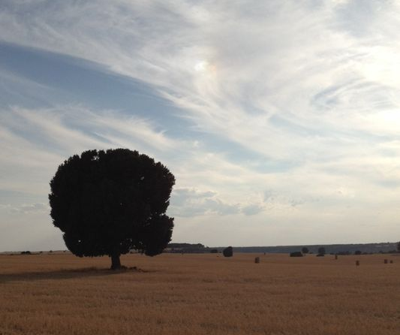
Isabel Aguilar Pastor
Subdirectora General de Programación y Coordinación
Dirección General de Desarrollo Rural y Política Forestal
MAPAMA
sgpc@mapama.es
Notes:
NOTAS

